Slide 1
Pulsar Glitches Trigger Fast Radio Bursts
郑小平
华中师范大学/华中科技大学
2024@昆明
合作者：王卫华，朱沛鑫，谢嘉辰

Slide 2
磁星中FRB发生过程
中子星结构与超流
磁星中的FRB
总结

Slide 3
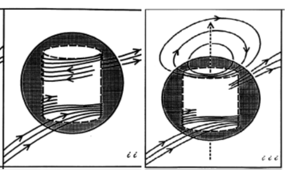
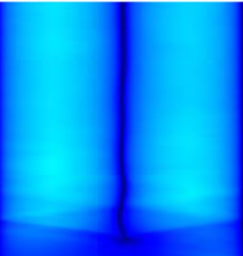
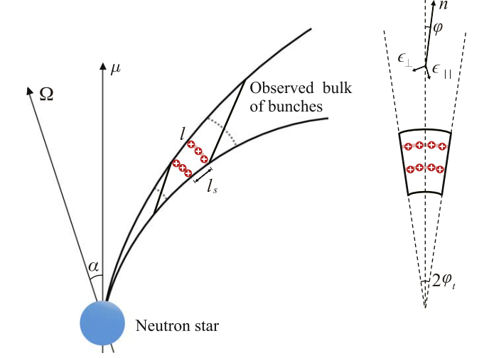
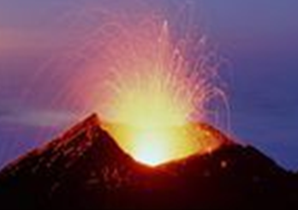
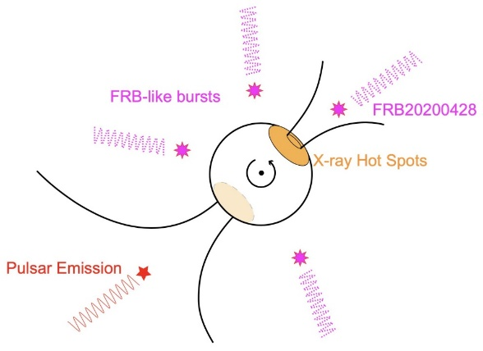

磁星中FRB发生过程
Step1 差转+重联
Step2 火球+$e^{±}$源
Step3 Pump+Bunch

Slide 4
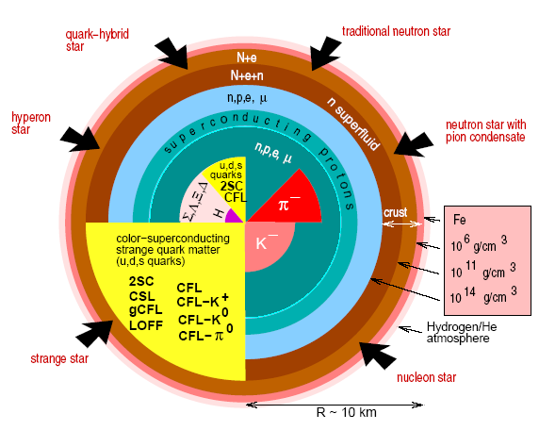
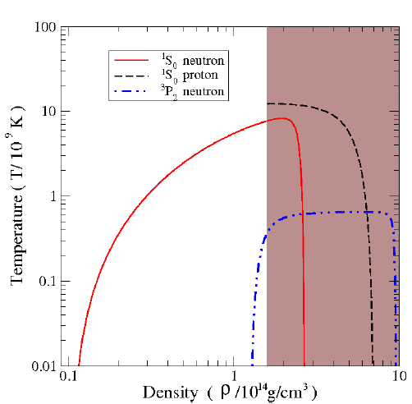
中子星结构与超流
壳层spin-singlet，分界层spin-triplet

Slide 5
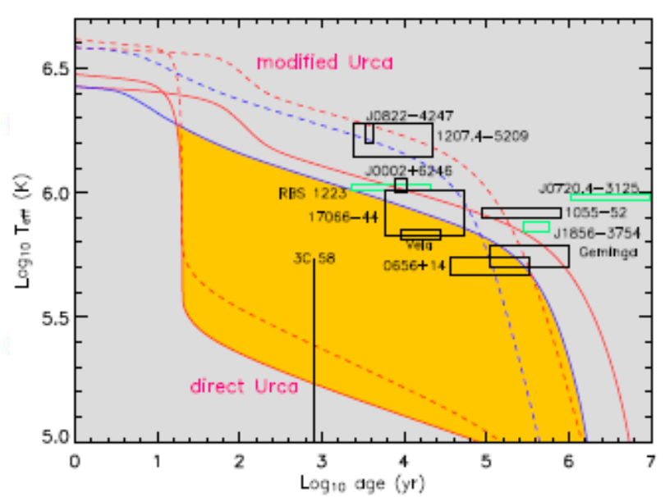
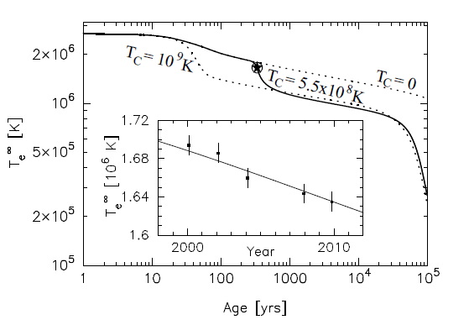
统计意义
直接证据
标准冷却模型
快速冷却的CAS A
Science 304，536 (2004
Page et al Phys.Rev.Lett. 2011
Cooling 证据

Slide 6
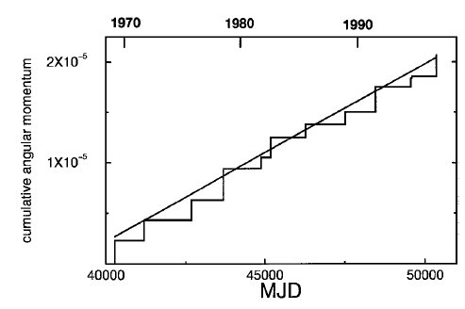
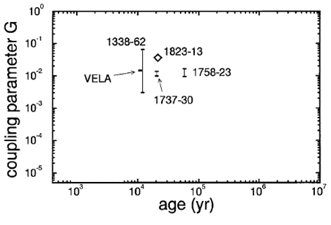
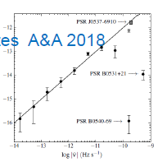



角动量库及释放
Vela-like
斜率A
PRL 83, 3362 (1999)
（0.01~0.016）
Vela glitch 证据

Slide 7
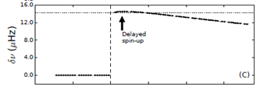
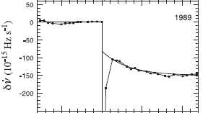

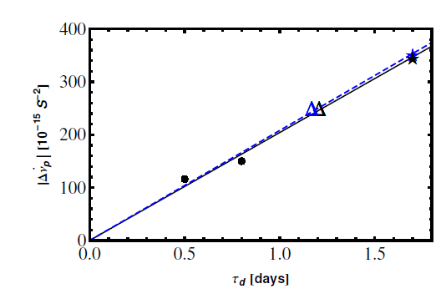



Nature 1992
Slow rise
Vortex creep
Persistent Shift
Zheng，Wang
Crab glitch 证据

Slide 8
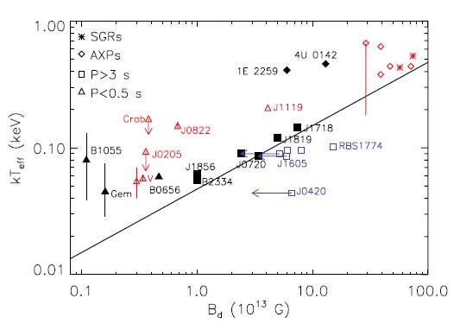
表面温度
1、年轻中子星
2、磁星中子星
可能处于临界温度的中子星
PRL 98, 071101 (2007)

Slide 9
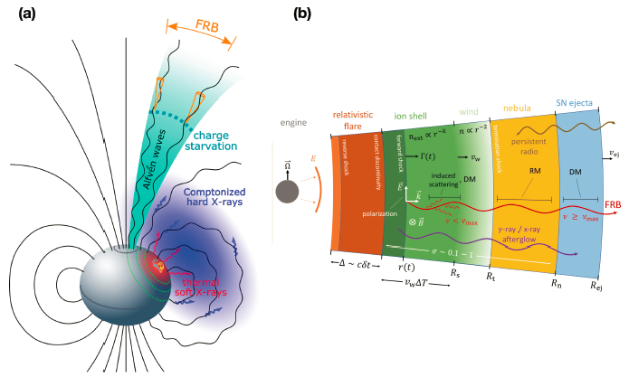
磁星中的FRB

Slide 10
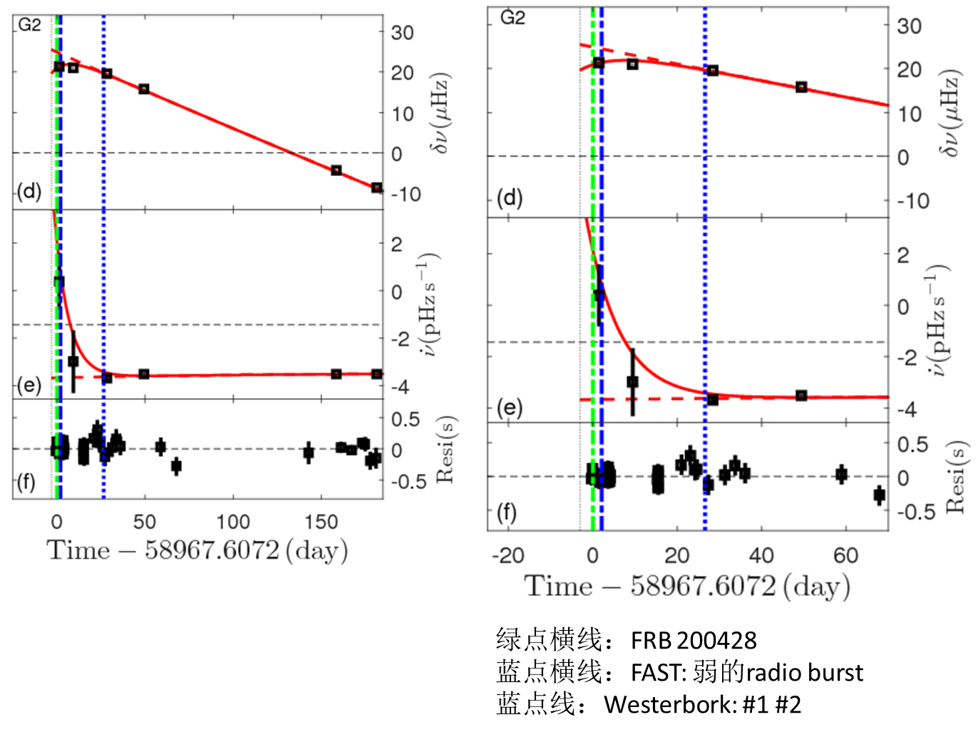
SGR J1935+2154 Glitch-FRB
FRB20200428（Ge）

Slide 11
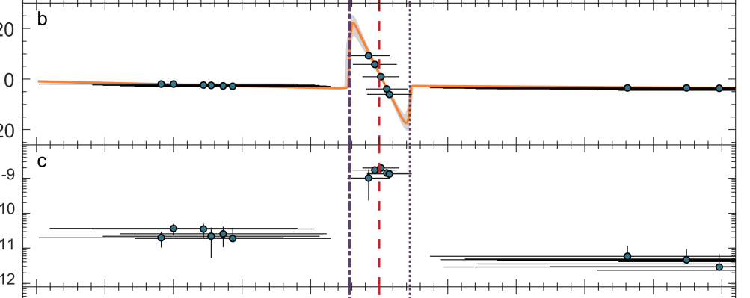
FRB20201008（Younes）
FRB 20221014（Hu）

Slide 12
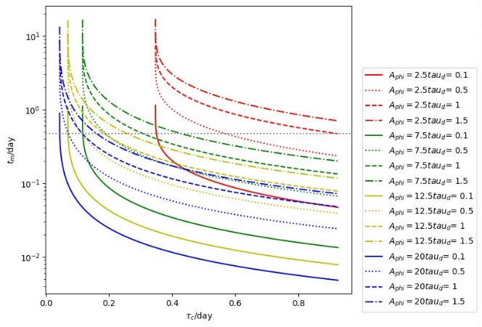


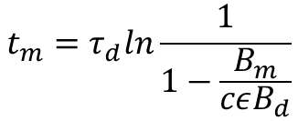



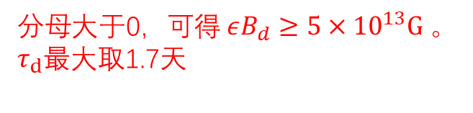
磁重联
$$B_{r}=\frac{R}{3∆R}(εB_{d})$$
$$∆B_{r}=\frac{\dot{I}τ_{c}}{I_{s}}B_{r}$$
内部径向场与破坏层占比
$$\frac{dB_{φ}}{dt}=∆ΩΔB_{r}$$
磁场较差放大
解得
$$B_{φ}=C(1−e^{−\frac{t}{τ_{d}}})εB_{d}$$
$$t_{m}=τ_{d}ln\frac{1}{1−\frac{B_{m}}{cεB_{d}}}$$
达到最大磁场所需时间
分母大于0，可得$εB_{d}≥5×{10}^{13}G$。$τ_{d}$最大取1.7天

Slide 13


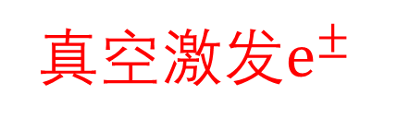

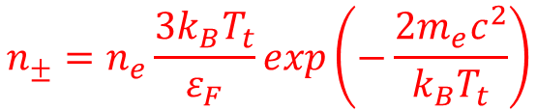
$e^{±}$产生
Alcock 1986，Usov 1998，2001
真空激发$e^{±}$
$$n_{±}=n_{e}\frac{3k_{B}T_{t}}{ε_{F}}exp\left(−\frac{2m_{e}c^{2}}{k_{B}T_{t}}\right)$$
$$t_{th}\sim 2.31×{10}^{−21}s$$

Slide 14
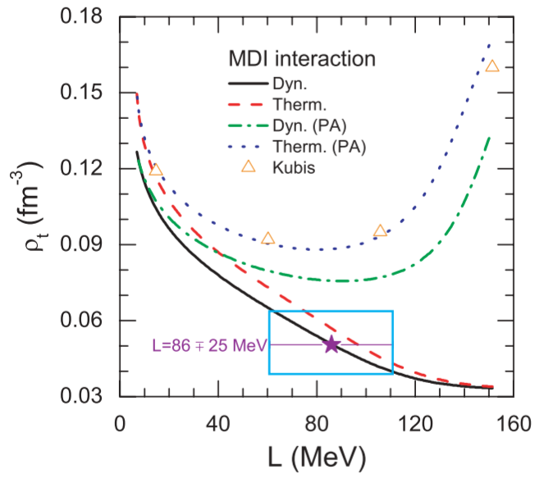
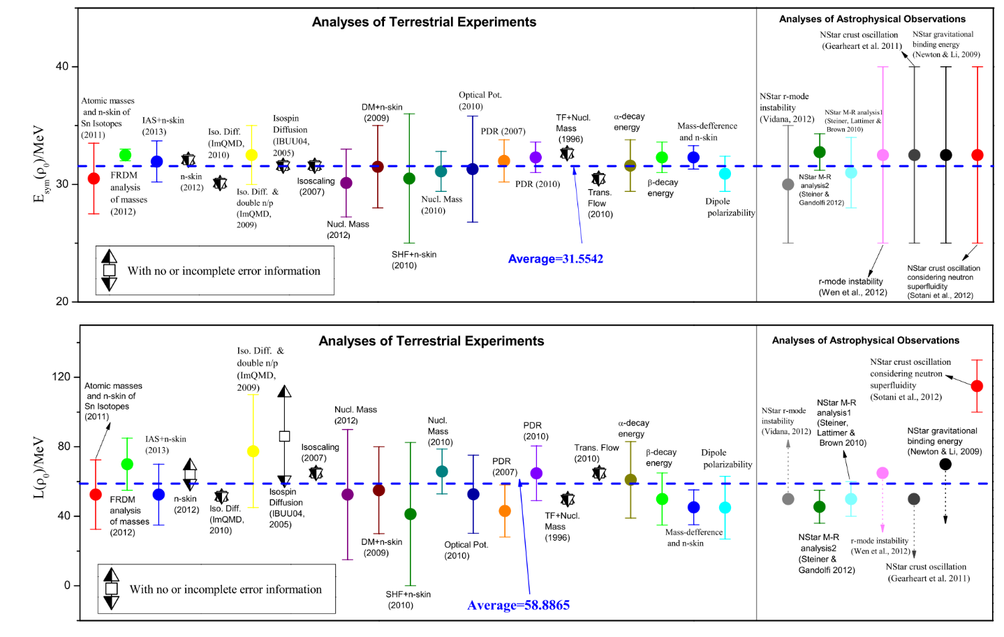

Slide 15
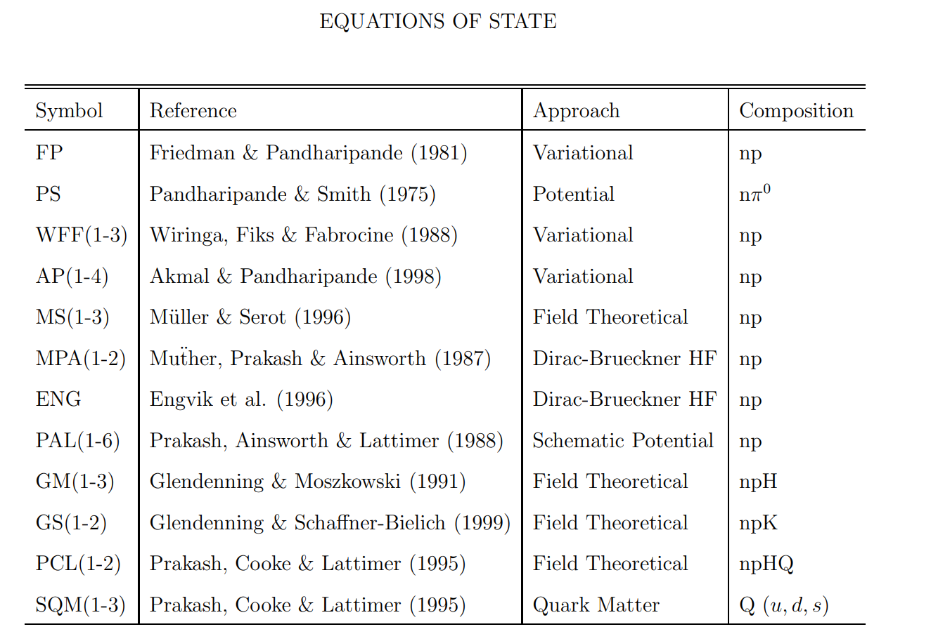
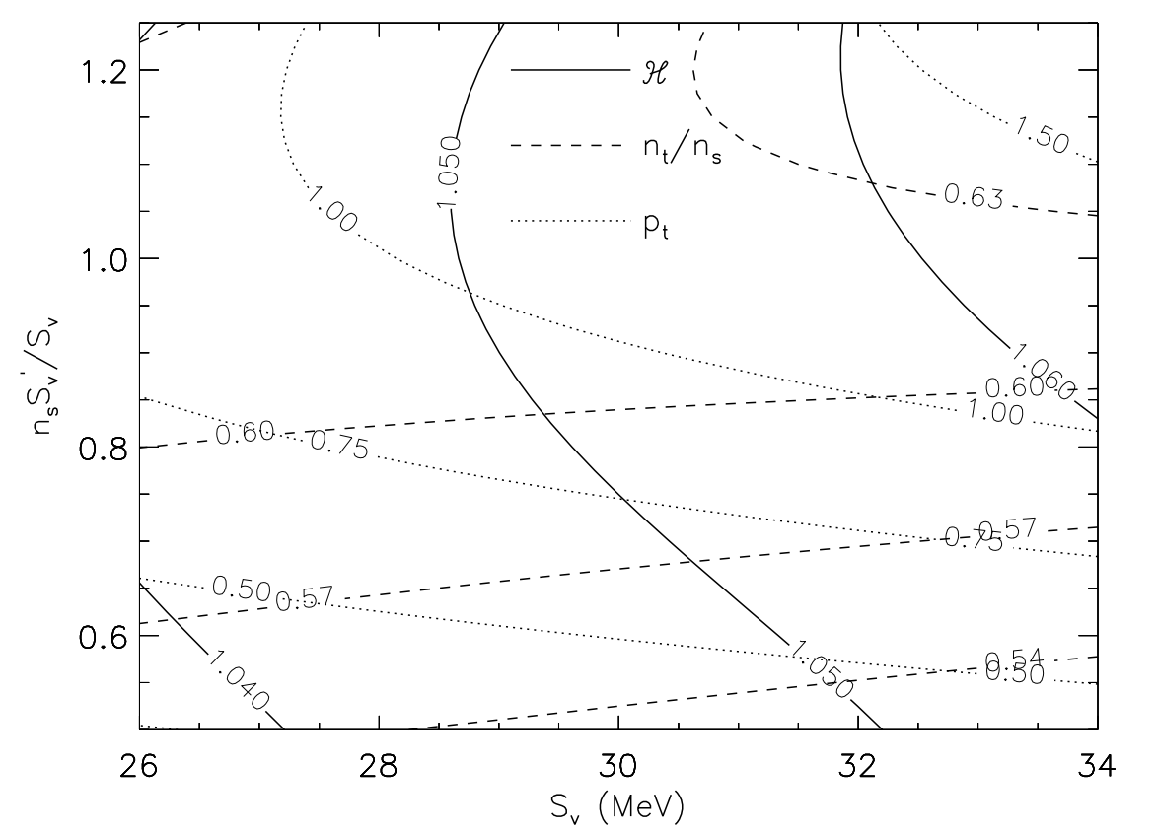
Lattimer and Prakash, ApJ, 550, 426 (2001) and Phys. Rep. 442, 109 (2007)
中子星壳-核界面压强

Slide 16
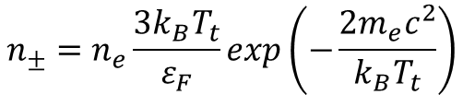



电子bunch
$$n_{±}=n_{e}\frac{3k_{B}T_{t}}{ε_{F}}exp\left(−\frac{2m_{e}c^{2}}{k_{B}T_{t}}\right)$$
$$W^{+}=\frac{P_{t}}{2n_{±}}, W^{−}=\frac{GMm_{e}}{R_{t}R_{r}}(R_{r}−R_{t})$$
$$e_{kin}=W^{+}−W^{−}=\frac{P_{t}}{2n_{e}}\frac{R_{t}}{R_{r}}$$
Wang et al
$Γ=\frac{e_{kin}}{m_{e}c^{2}}$= $\frac{P_{t}}{2n_{±}m_{e}c^{2}}$
Zheng，Xie，Wang（Prep）

Slide 17
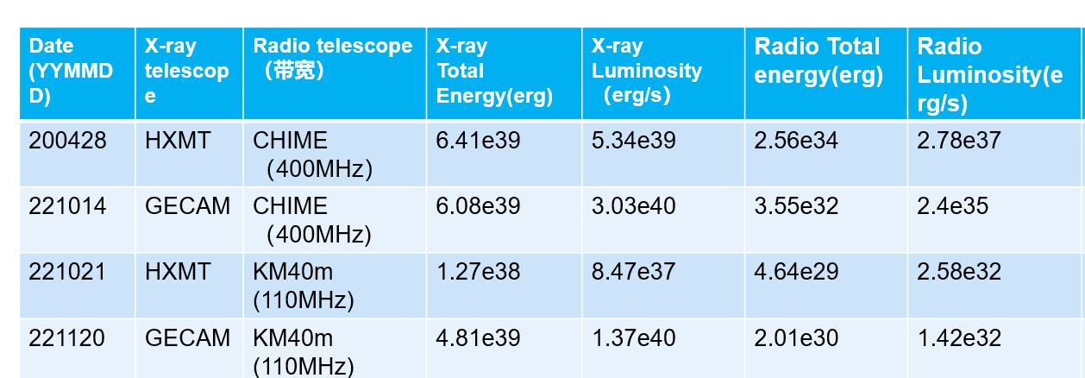
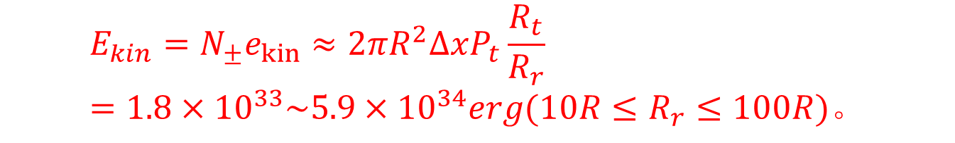
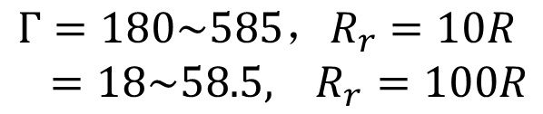
SGR J1935+2154
$$E_{kin}=N_{±}e_{kin}≈2πR^{2}∆xP_{t}\frac{R_{t}}{R_{r}}=1.8×{10}^{33}\sim 5.9×{10}^{34}erg(10R≤R_{r}≤100R)$$
$$Γ=180\sim 585，R_{r}=10R$$
$=18\sim 58.5, R_{r}=100R$

Slide 18
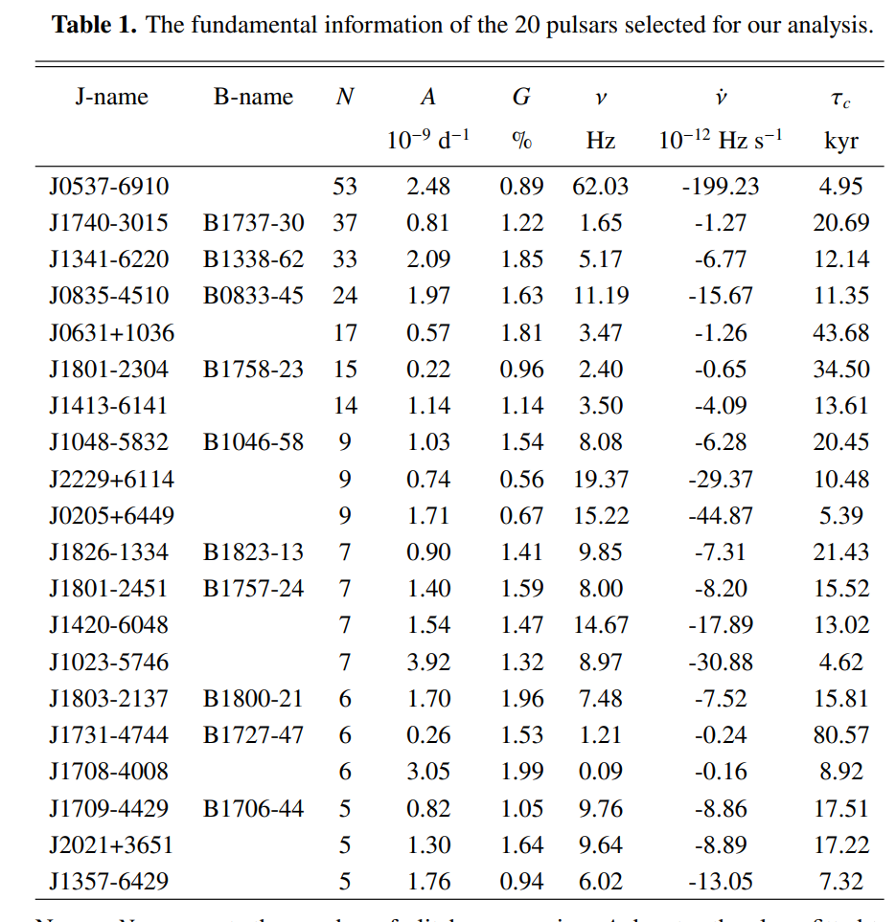


SGR J1935+2154
$$E_{kin}=N_{±}e_{kin}≈2πR^{2}∆xP_{t}\frac{R_{t}}{R_{r}}$$
$$G$$

Slide 19
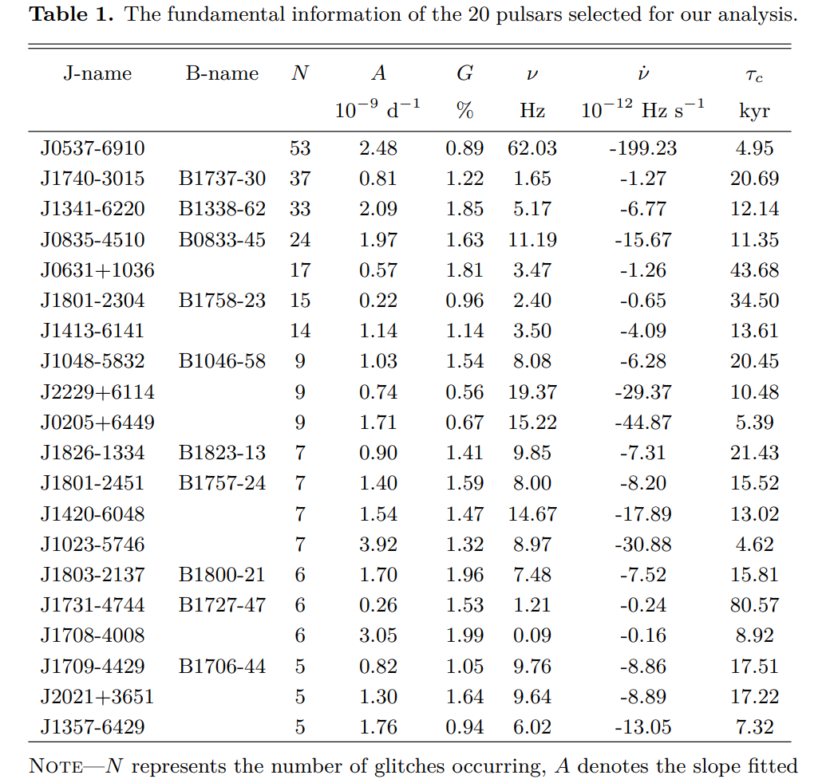
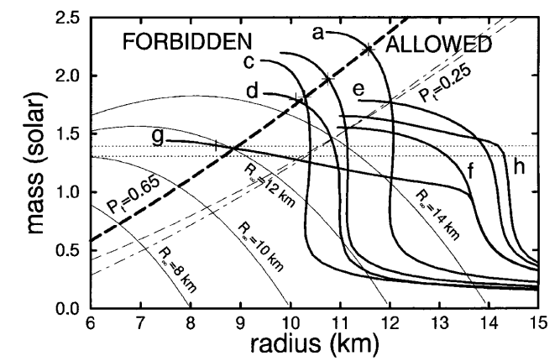

$\frac{I_{s}}{I}$

Slide 20
总结
稳定超流区和不稳定超流区贡献
超流不稳定性扰动磁场
磁星容易产生电子bunch或电子火山
FRB可以限制中子星状态方程？
火球与X-ray的关系？
在10R~100R半径下，电子如何冷却？

